Slide 1
স্বাগতম

Slide 2
শাহীনা কবির
সহকারী শিক্ষক (বাংলা)
মতিঝিল সরকারি বালক উচ্চ বিদ্যালয়, ঢাকা
নবম শ্রেণি বাংলা প্রথম পত্রঃ পদ্য
সময়ঃ৪০ মিনিট
উপকরণঃ মাল্টিমিডিয়া ও
শ্রেণিকক্ষের সাধারণ উপকরণ ।

Slide 3
তোমাকে পাওয়ার জন্য হে স্বাধীনতা
ছবিগুলো তোমার বইয়ের কোন কবিতার সাথে মিলছে?
ছবিগুলোতে কী দেখতে পাচ্ছ?
পূর্বজ্ঞান যাচাই
৭ মার্চের ভাষণ
মিছিল
সশস্ত্র এক নারী
আত্মসমর্পণ দলিলে স্বাক্ষর
পতাকাকে সন্মান

Slide 4
তোমাকে পাওয়ার জন্যে, হে স্বাধীনতা
শামসুর রাহমান

Slide 5
অর্জন উপযোগী দক্ষতা
এই পাঠশেষে শিক্ষার্থীরা...
কবি পরিচিতি বলতে পারবে
নতুন শব্দের অর্থ বলতে পারবে
কবিতাটি শুদ্ধভাবে আবৃত্তি করতে পারবে
কবিতায় উক্ত ভাবের বিশ্লেষণ করতে পারবে

Slide 6
কবি পরিচিতি
জন্ম: অক্টোবর ২৪, ১৯২৯, মাহুতটুলি, ঢাকা। বাবা মুখলেসুর রহমান চৌধুরী ও মা আমেনা বেগম
পিতার বাড়ি নরসিংদী জেলার রায়পুরায় পাড়াতলী গ্রামে
পুরোনো ঢাকার পোগোজ স্কুল থেকে ম্যাট্রিকুলেশন ১৯৪৫ সালে। ১৯৪৭ সালে ঢাকা ইন্টারমিডিইয়েট কলেজ থেকে আই এ পাশ করেন এবং ঢাকা বিশ্ববিদ্যালয় থেকে বি, এ পাশ করে
সাংবাদিক হিসেবে ১৯৫৭ সালে কর্মজীবন শুরু করেন।সাহিত্যে অসামান্য অবদানের জন্য বাংলা একাডেমি পুরস্কার,একুশে পদক
নাসির উদ্দিন স্বর্ণপদক সহ অসংখ্য পুরস্কারে ভুষিত হন।
প্রথম গান দ্বিতীয় মৃত্যুর আগে, রৌদ্র করোটিতে,বিধ্বস্ত নিলীমা, নিরালোকে দিব্যরথ, নিজ বাসভূমে উল্লেখযোগ্য কাব্য গ্রন্থ মৃত্যুঃ ২০০৬ সালের ১৭ই আগস্ট

Slide 7
একক কাজ
কবি শামসুর রাহমানের জন্ম তারিখ কত?
তিনি পেশায় কী ছিলেন?
তোমাকে পাওয়ার জন্যে, হে স্বাধীনতা কোন কাব্য গ্রন্থের অন্তর্ভুক্ত?
কবির পৈত্রিক নিবাস কোথায় ছিল?
কবির মৃত্যুর তারিখটি কত ?

Slide 8
শব্দার্থ
দগ্ধ
অপরাহ্ন
পোড়া
বিকেল
যত্রতত্র
নিশান
যেখানে সেখানে
পতাকা

Slide 9
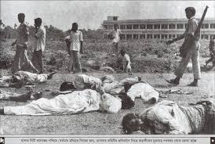
বাস্তুভিটা
উজাড়
নিঃশেষ
বসতভিটা
ঘোষণা
দামামা
যুদ্ধের বাদ্য
প্রচার

Slide 10
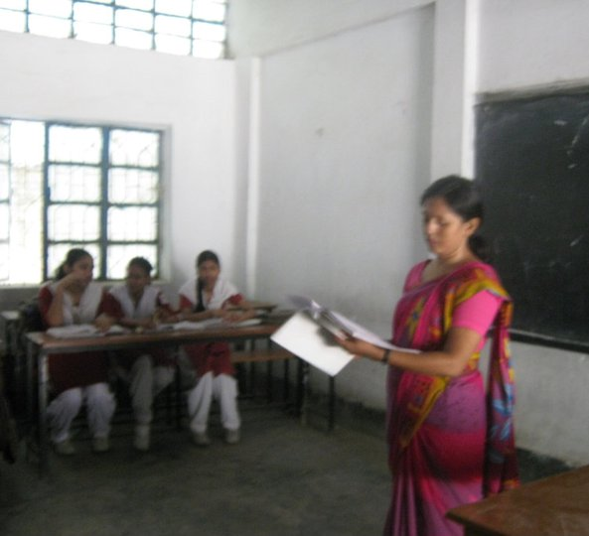
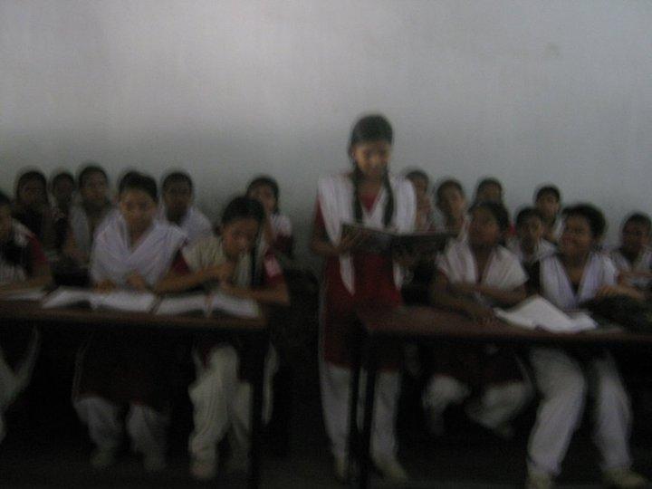
সরব পাঠ
আদর্শ পাঠ

Slide 11
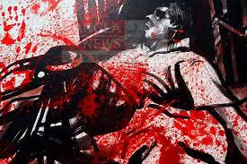
তোমাকে পাওয়ার জন্যে, হে স্বাধীনতা
তোমাকে পাওয়ার জন্যে
আর কতবার ভাসতে হবে রক্তগঙ্গায়?

Slide 12
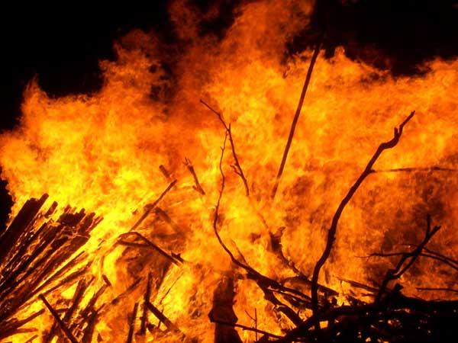
আর কতবার দেখতে হবে খাণ্ডবদাহন?

Slide 13
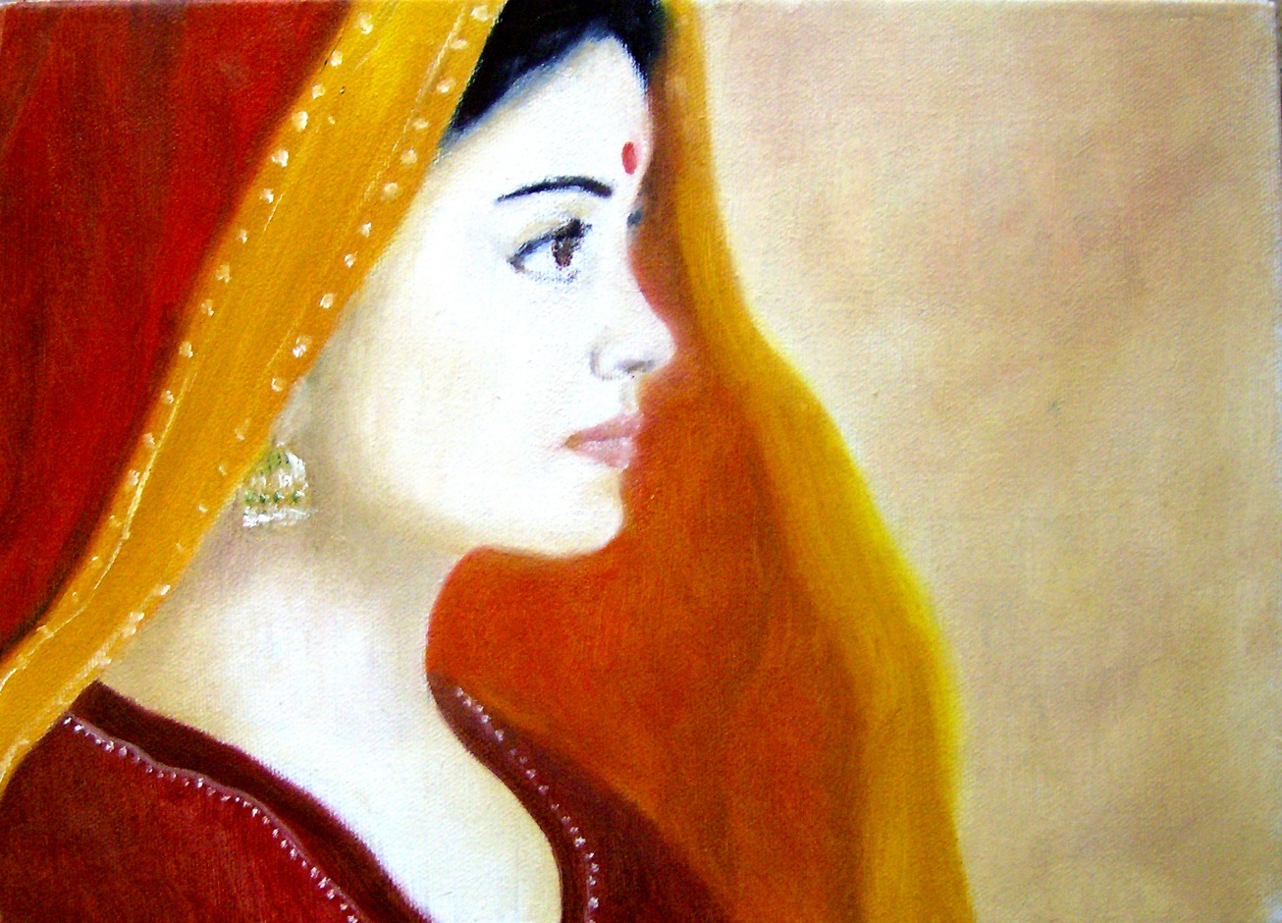
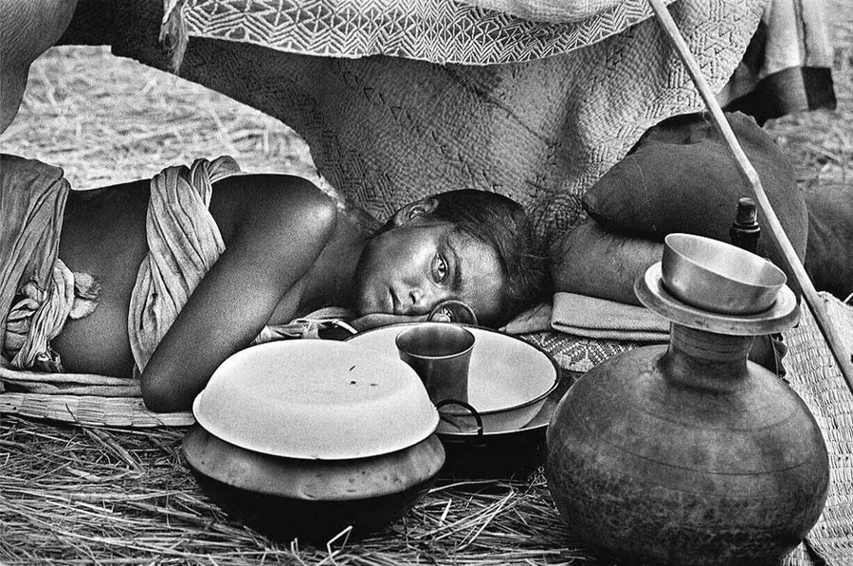
তুমি আসবে বলে, হে স্বাধীনতা,
সাকিনা বিবির কপাল ভাঙ্গল,
সিঁথির সিঁদুর মুছে গেল হরিদাসীর।

Slide 14
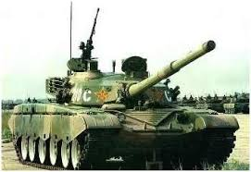
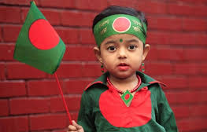
তুমি আসবে বলে, হে স্বাধীনতা,
শহরের বুকে জলপাই রঙ ট্যাঙ্ক এলো
দানবের মতো চিৎকার করতে করতে

Slide 15
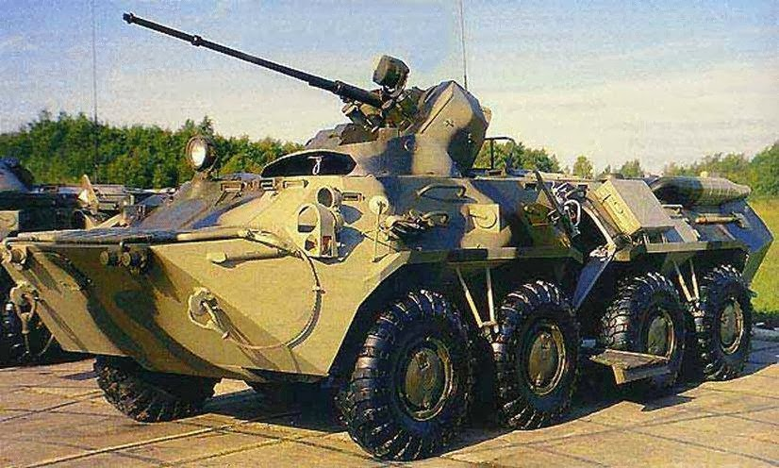
তুমি আসবে বলে, হে স্বাধীনতা,
ছাত্রাবাস, বস্তি উজাড় হলো। রিকয়েললেস রাইফেল
আর মেশিনগান খই ফোটাল যত্রতত্র

Slide 16
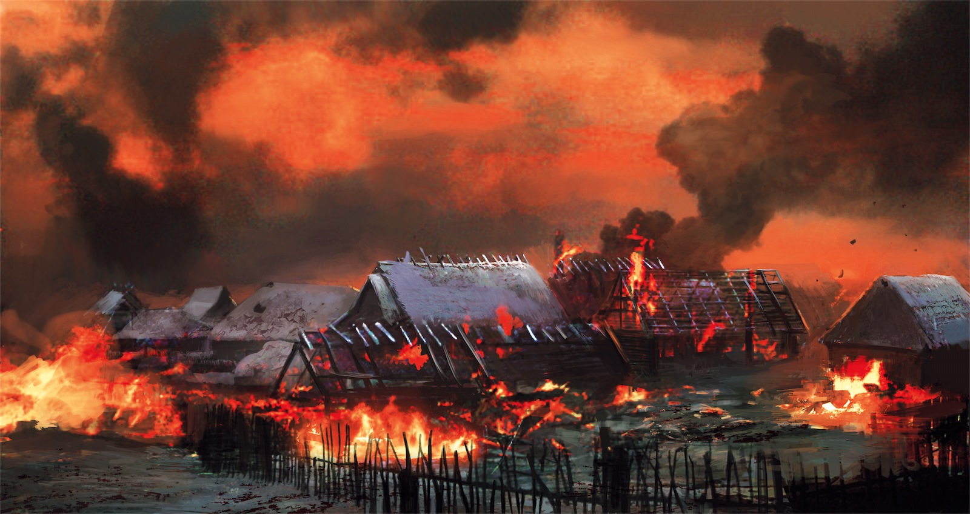
তুমি আসবে বলে ছাই হলো গ্রামের পর গ্রাম।

Slide 17
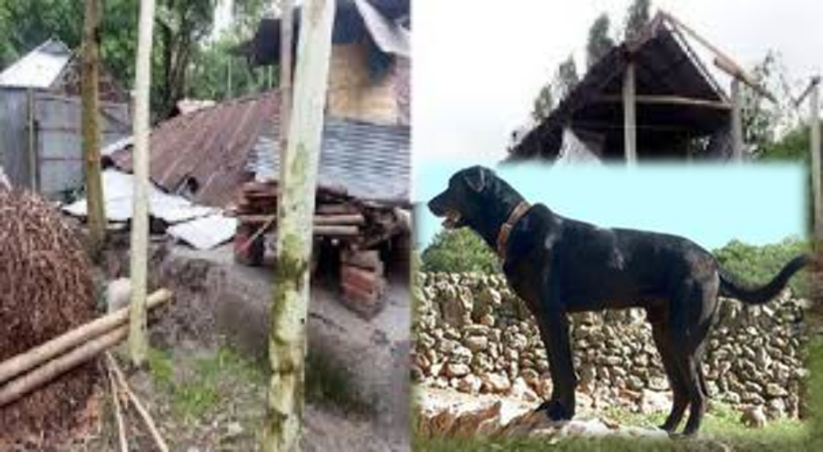
তুমি আসবে বলে বিধ্বস্ত পাড়ায় প্রভুর বাস্তুভিটার
ভগ্নস্তুপে দাঁড়িয়ে একটানা আর্তনাদ করল একটা কুকুর।

Slide 18
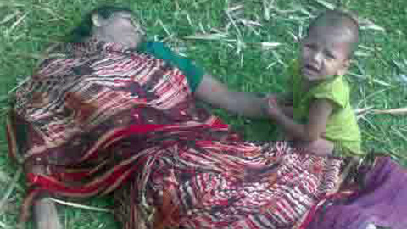
তুমি আসবে বলে, হে স্বাধীনতা,
অবুঝ শিশু হামাগুড়ি দিল পিতা-মাতার লাশের উপর।

Slide 19
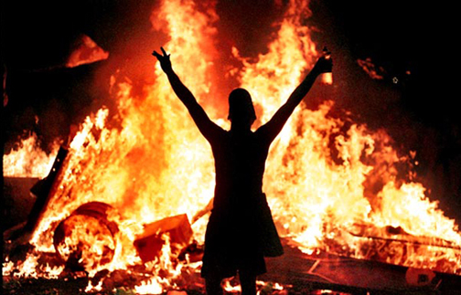
তোমাকে পাওয়ার জন্যে, হে স্বাধীনতা তোমাকে পাওয়ার জন্যে
আর কতবার ভাসতে হবে রক্তগঙ্গায়?
আর কতবার দেখতে হবে খাণ্ডবদাহন?

Slide 20
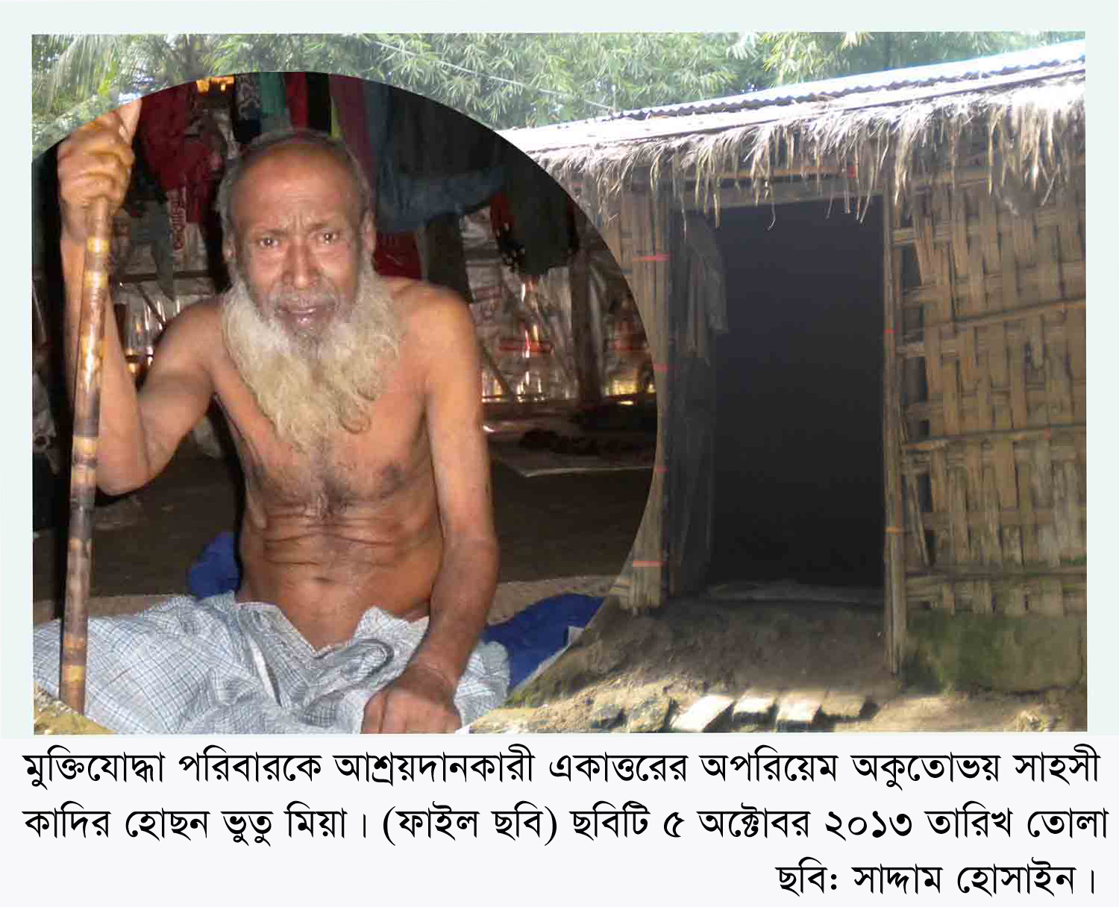
স্বাধীনতা, তোমার জন্যে থুত্থুরে এক বুড়ো
উদাস দাওয়ায় বসে আছেন-তাঁর চোখের নিচে অপরাহ্নের
দুর্বল আলোর ঝিলিক, বাতাসে নড়ছে চুল।

Slide 21
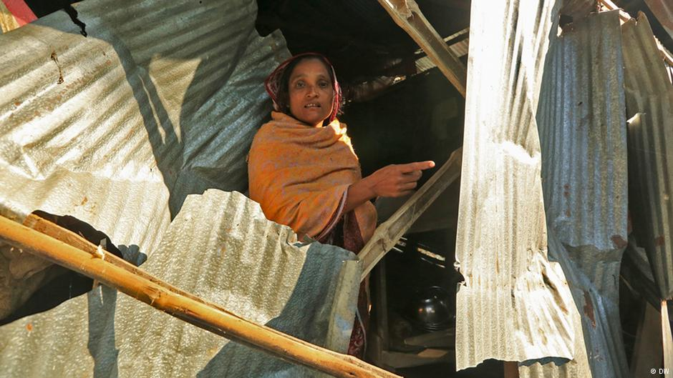
স্বাধীনতা, তোমার জন্যে
মোল্লাবাড়ির এক বিধবা দাঁড়িয়ে আছে
নড়বড়ে খুঁটি ধরে দগ্ধ ঘরের।

Slide 22
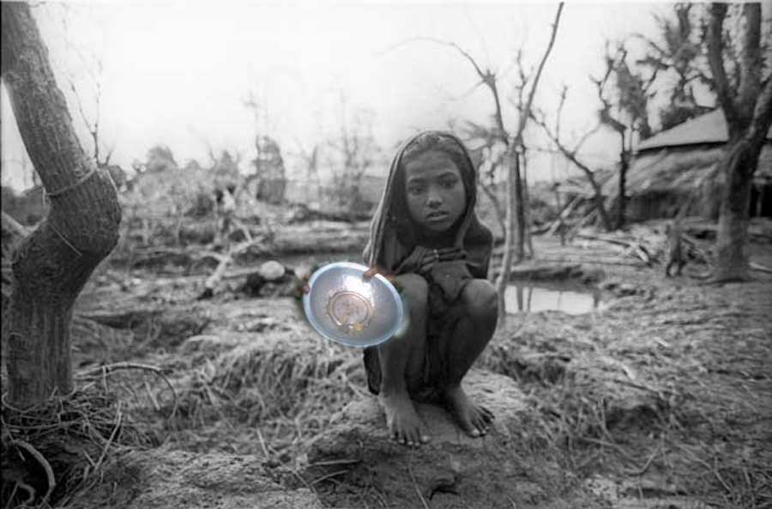
স্বাধীনতা, তোমার জন্যে
হাড্ডিসার এক অনাথ কিশোরী শূন্য থালা হাতে
বসে আছে পথের ধারে।

Slide 23
দলীয় কাজ
ট্যাঙ্ক দলঃ
কবির কাব্য গ্রন্থ গুলোর নাম লিখ
রাইফেল দলঃ
কবিতায় ব্যবহৃত পেশাজীবীদের পরিচয় লিখ
মেশিনগান দলঃ
স্বাধীনতার জন্য কে কীভাবে অপেক্ষা করছিল, লিখ

Slide 24
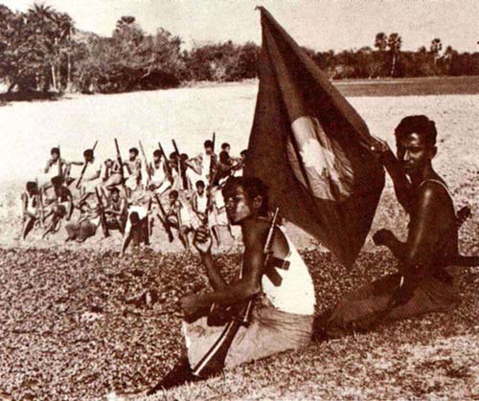
তোমার জন্যে
সগীর আলী, শাহবাজপুরের সেই জোয়ান কৃষক,
কেষ্ট দাস, জেলেপাড়ার সবচেয়ে সাহসী লোকটা,

Slide 25
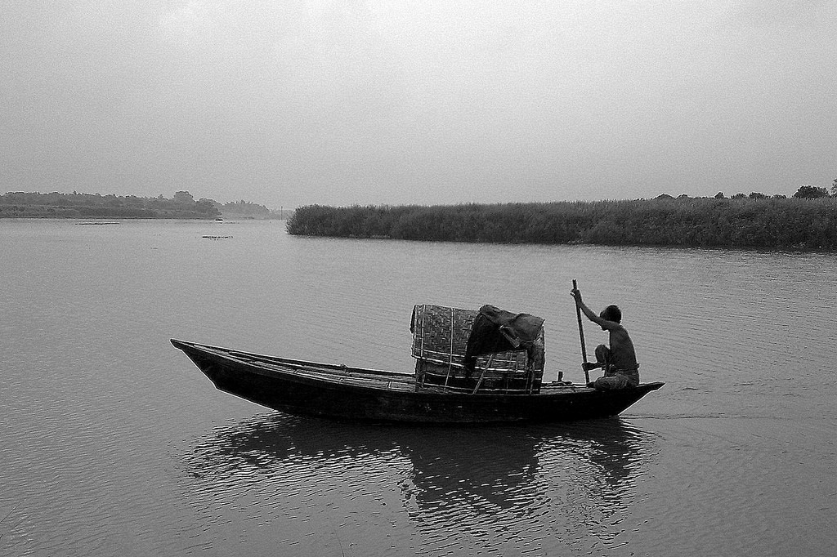
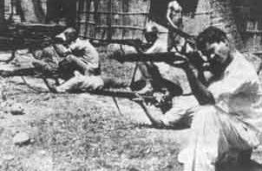
মতলব মিয়া, মেঘনা নদীর দক্ষ মাঝি,
গাজী গাজী বলে যে নৌকা চালায় উদ্দাম ঝড়ে,

Slide 26
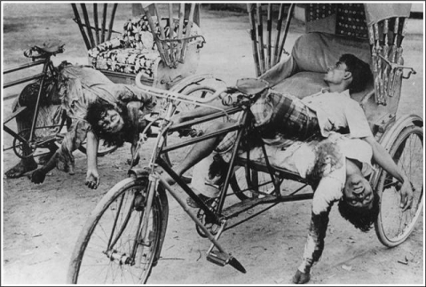
রুস্তম শেখ, ঢাকার রিকশাওালা, যার ফুসফুস
এখন পোকার দখলে

Slide 27
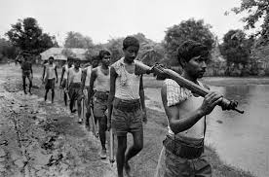
আর রাইফেল কাঁধে বনে জঙ্গলে ঘুরে-বেড়ানো
সেই তেজি তরুণ যার পদভারে
একটি নতুন পৃথিবীর জন্মহতে চলেছে-

Slide 28
সবাই অধীর প্রতীক্ষা করছে তোমার জন্যে, হে স্বাধীনতা।

Slide 29
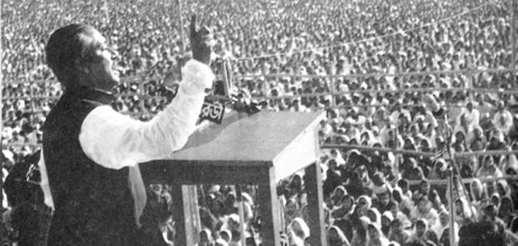
পৃথিবীর এক প্রান্ত থেকে অন্য প্রান্তে জ্বলন্ত
ঘোষণার ধ্বনি-প্রতিধ্বনি তুলে,

Slide 30
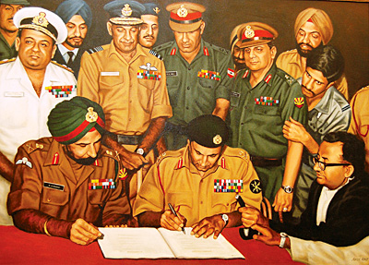
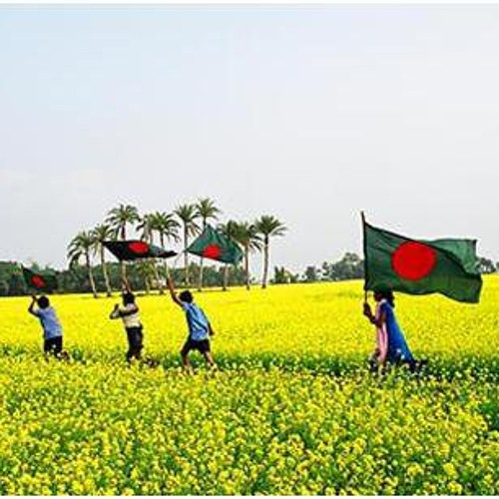
নতুন নিশান উড়িয়ে, দামামা বাজিয়ে দিগ্বিদিক
এই বাংলায়

Slide 31
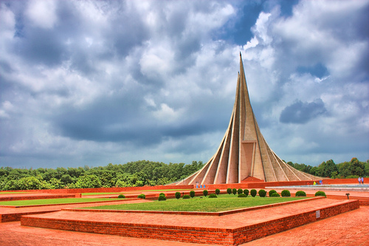
তোমাকে আসতেই হবে, হে স্বাধীনতা

Slide 32
মূল্যায়ন
শহরের বুকে কী রঙের ট্যাঙ্ক এসেছিল?
তোমাকে পাওয়ার জন্যে, হে স্বাধীনতা কবিতায় স্বাধীনতা শব্দটি কয়বার ব্যবহৃত হয়েছে?
অবুঝ শিশু কোথায় হামাগুড়ি দেয়?
তোমাকে পাওয়ার জন্যে, হে স্বাধীনতা কবিতার প্রেক্ষাপট কোন সালের ইঙ্গিত বহন করে?
কবিতায় উল্লেখিত কৃষকের নাম কী?

Slide 33
বাড়ির কাজ
‘বাংলাদেশের মুক্তিযুদ্ধ’ বিষয়ে
২০০ শব্দের মধ্যে প্রবন্ধ লিখে আনবে

Slide 34
ধন্যবাদ

